Slide 1
LaRicetta:
An open cookbook website
Alifya Zhafira Ananda
Muhammad Rizky Utomo
Andikha Wisanggeni

Slide 2
Penjelasan
LaRicetta adalah sebuah website di mana para chef dari mana saja dapat saling berbagi resep makanan. Seorang pengguna LaRicetta dapat melihat resep-resep yang dimiliki oleh pengguna lain tanpa harus melakukan sign in ke website. Jika pengguna membuat akun, pengguna dapat membuat resep sendiri untuk disimpan ke database LaRicetta dan dapat mengomentari atau memberi rating atas menu yang telah dibuat pengguna lain. Pembuatan akun juga memampukan pengguna untuk mem-follow pengguna lain untuk mendapatkan feeds berupa resep terbaru dari pengguna tersebut.

Slide 3
Skenario Database dan Aplikasi

Slide 4
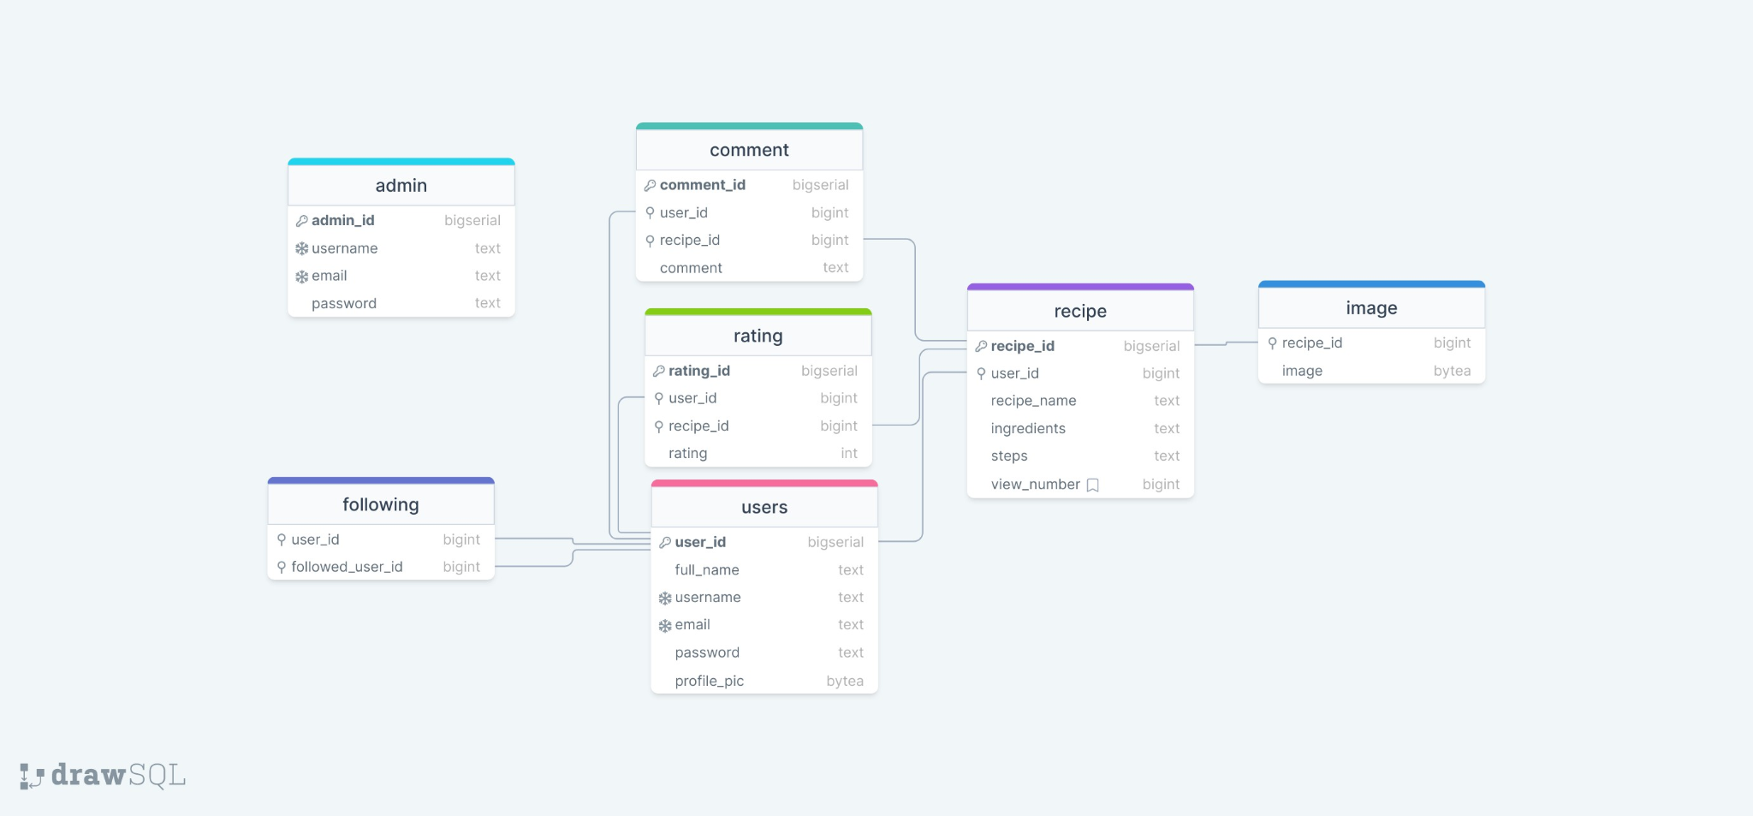
Unified Modeling Language

Slide 5
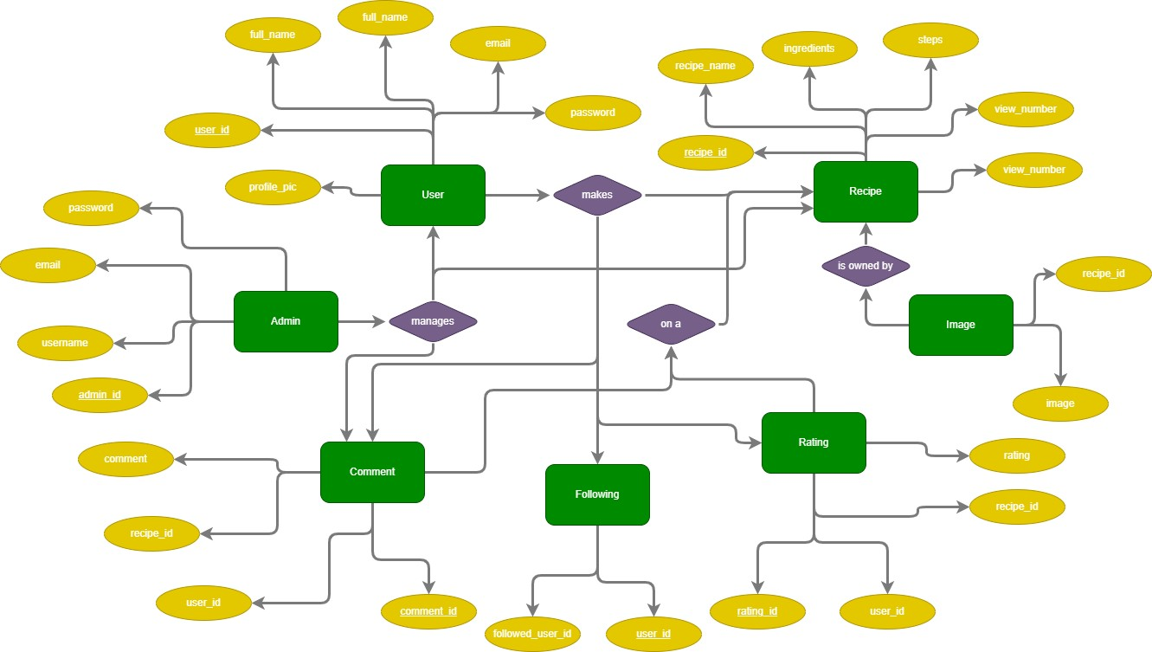
Entity Relationship Diagram

Slide 6
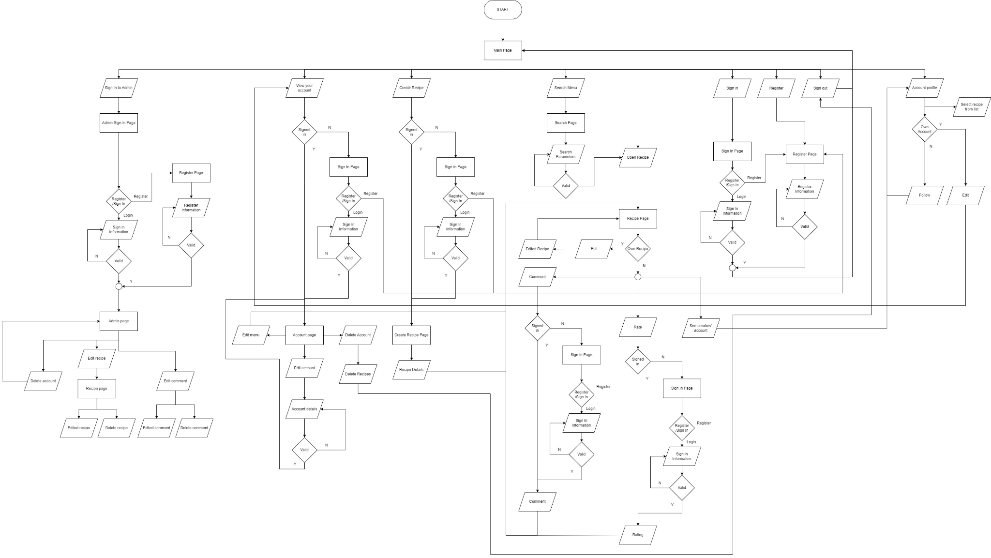
Flowchart

Slide 7
Halaman Situs Web dan Penjelasan

Slide 8
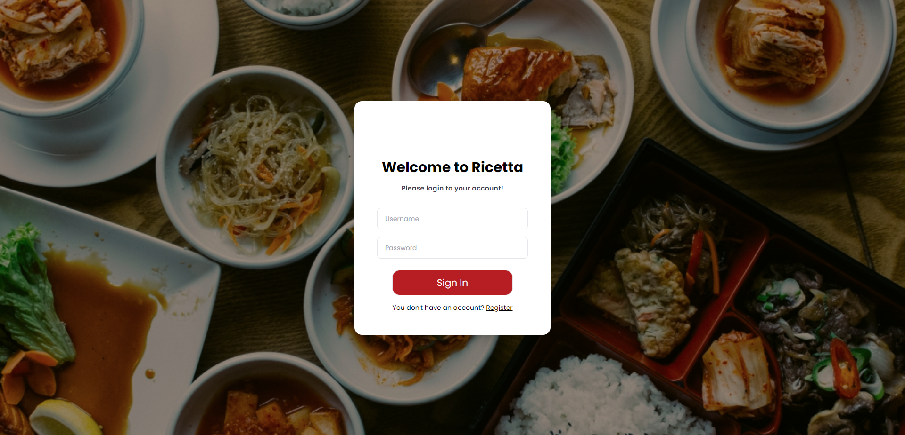
Laman login
Halaman pertama yang ditampilkan terhadap user yang akan sign in. Jika tidak ada user, mereka akan diarahkan untuk sign in.

Slide 9
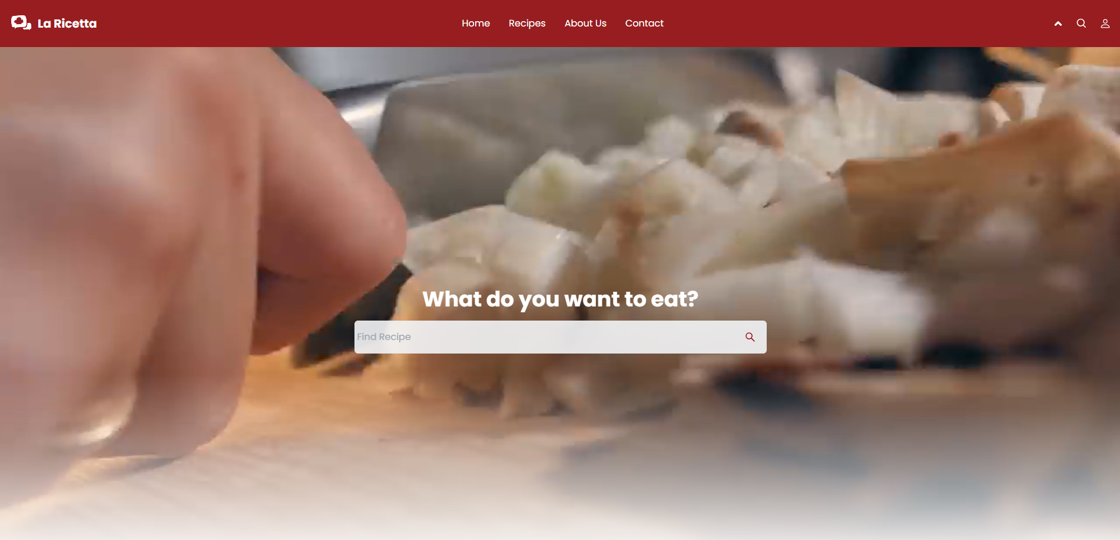
Laman utama
Halaman pertama yang ditampilkan terhadap user yang datang ke website. Mereka bisa mengaksesnya dalam keadaan terlogin.

Slide 10
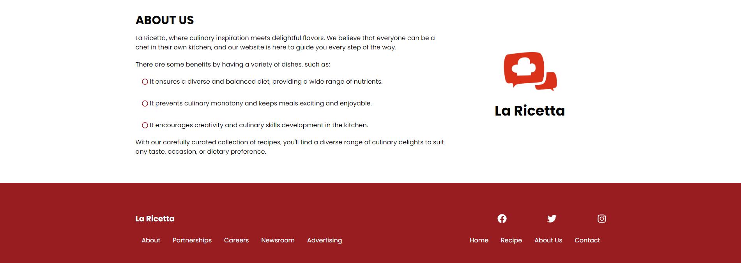
Laman utama
Halaman pertama yang ditampilkan terhadap user yang datang ke website. Mereka bisa mengaksesnya dalam keadaan terlogin.

Slide 11
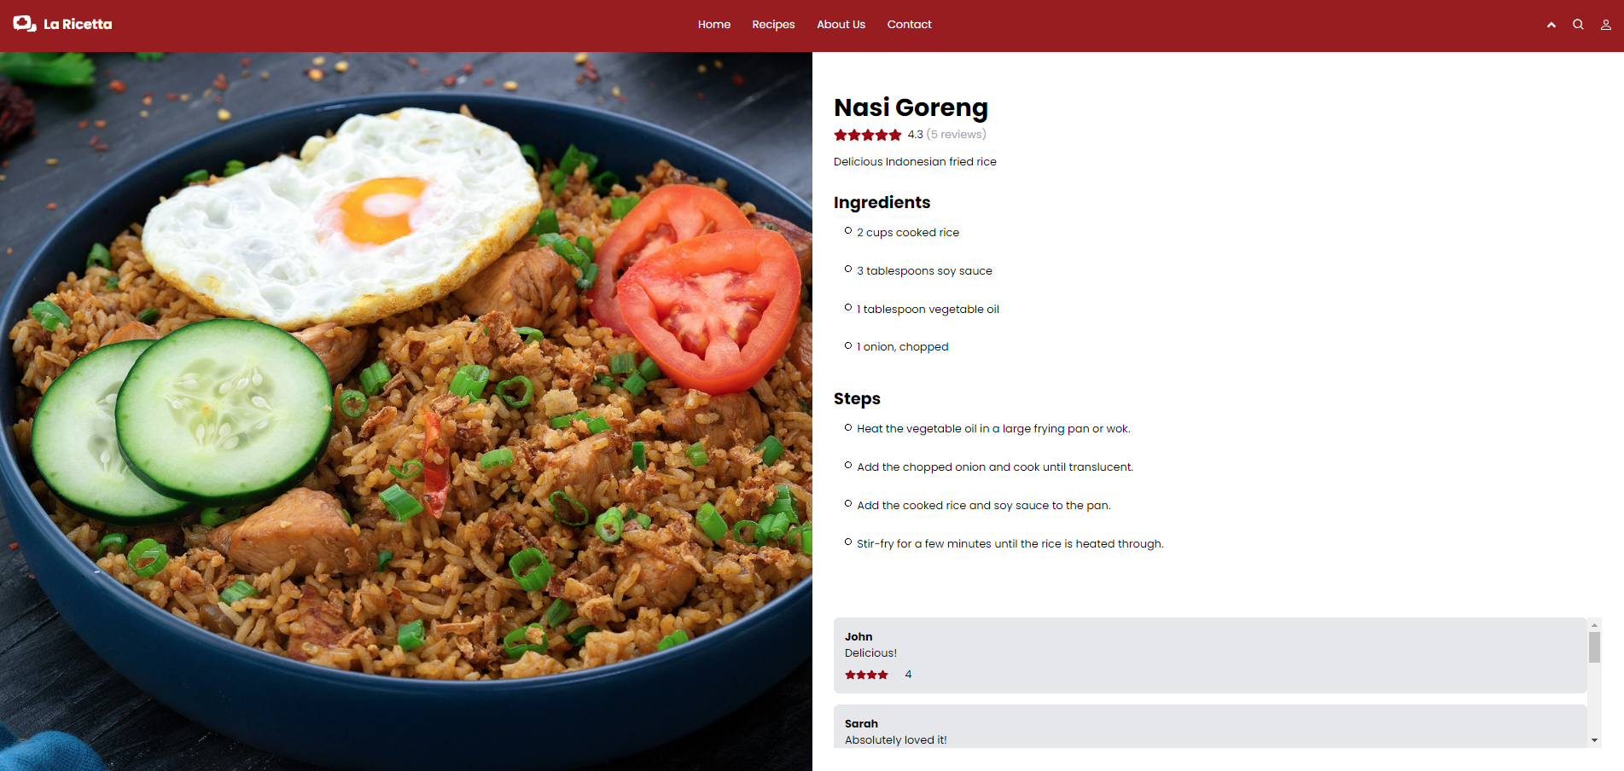
Laman resep
Halaman yang ditampilkan setelah user mengklik sebuah resep. Ada detail berupa gambar, deskripsi bahan , dan tahap. Ada pula bagian komentar dan pemberian rating.

Slide 12
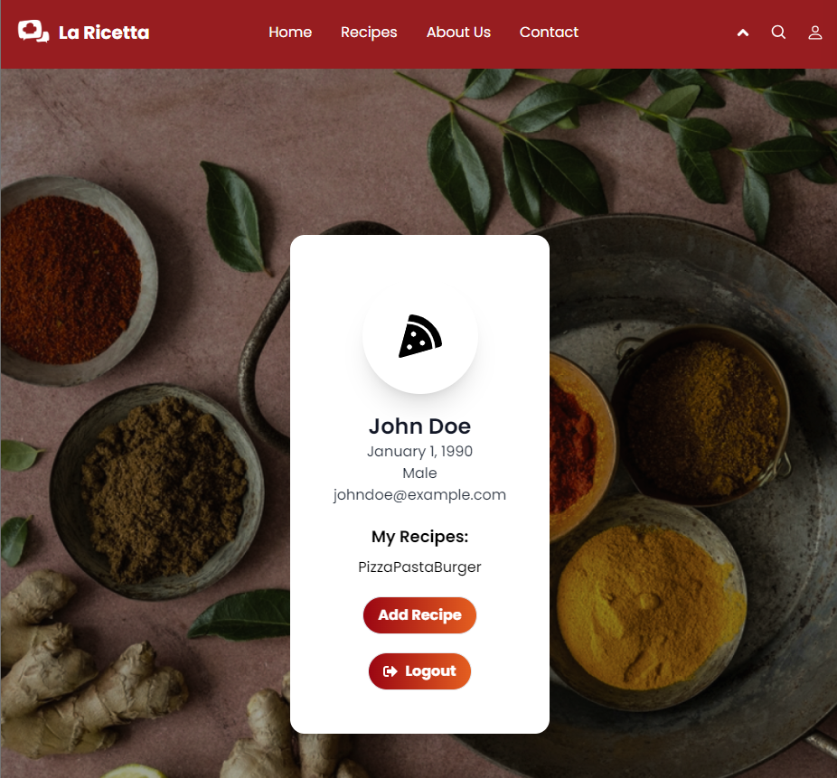
Laman akun pribadi
Halaman yang ditampilkan ketika user melihat detail akun mereka. Ada opsi untuk menambah resep atau logout.

Slide 13
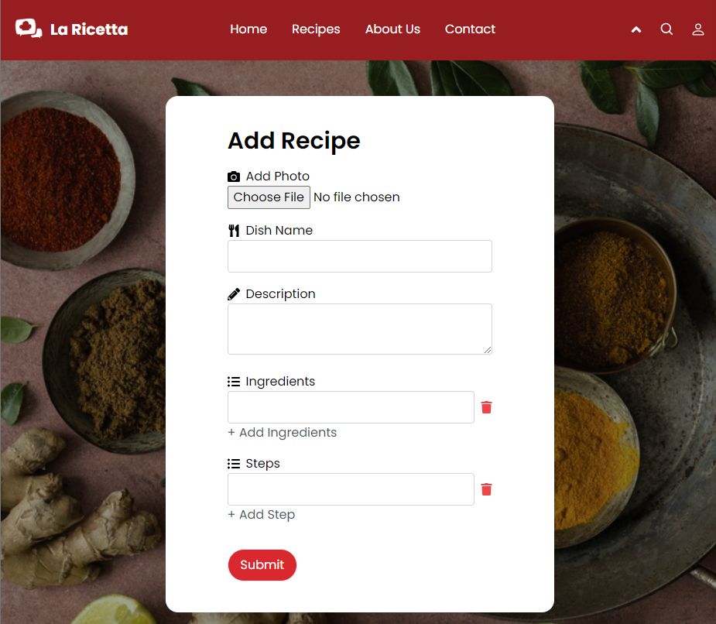
Laman tambah resep
Halaman yang ditampilkan ketika user mau menambah resep. Detail dari isinya mengikuti laman resep yang ditampilkan sebelumnya, kecuali komentar dan rating.

